Slide 1
ROS2
ROS2 소개

Slide 2
강사 소개
https://github.com/freshmea
바인드소프트 : 과장 최수길

Slide 3
ROS(Robot Operating System)
ROS 란?
운영체제?
로봇을 구동하기 위한 프레임워크(메타 운영체제, 미들웨어)
다양한 로봇 플랫폼에 걸쳐 복잡하고 강력한 로봇의 동작을 만드는 작업을 단순화하는 것을 목표로 하는 다양한 Tool과 라이브러리 등의 모음
목적
로보틱스 소프트웨어 개발을 전 세계 레벨에서 공동 작업이 가능하도록 하는 환경을 구축하는 것

Slide 4



ROS History: ROS1

Slide 5
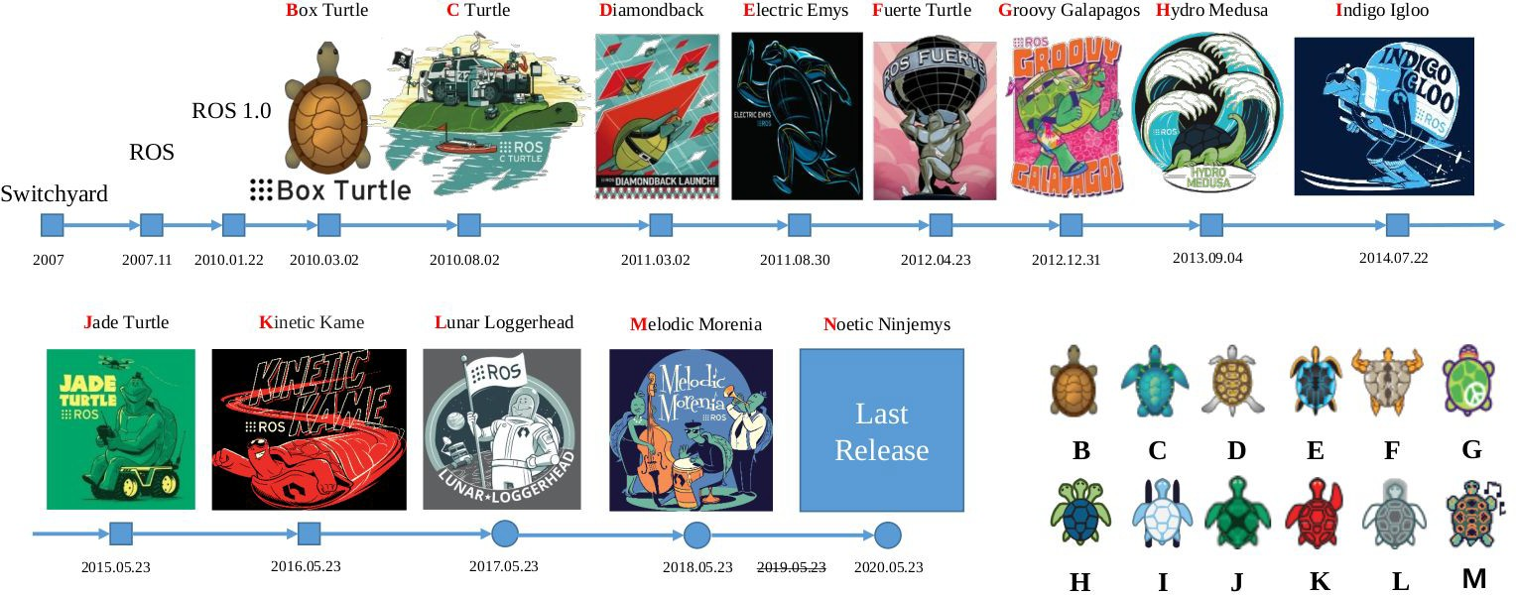
ROS History: ROS1
ROS 1의 마지막 버전
(Python 2.7과 같은 운명!)
1)
http://wiki.ros.org/Distributions

Slide 6
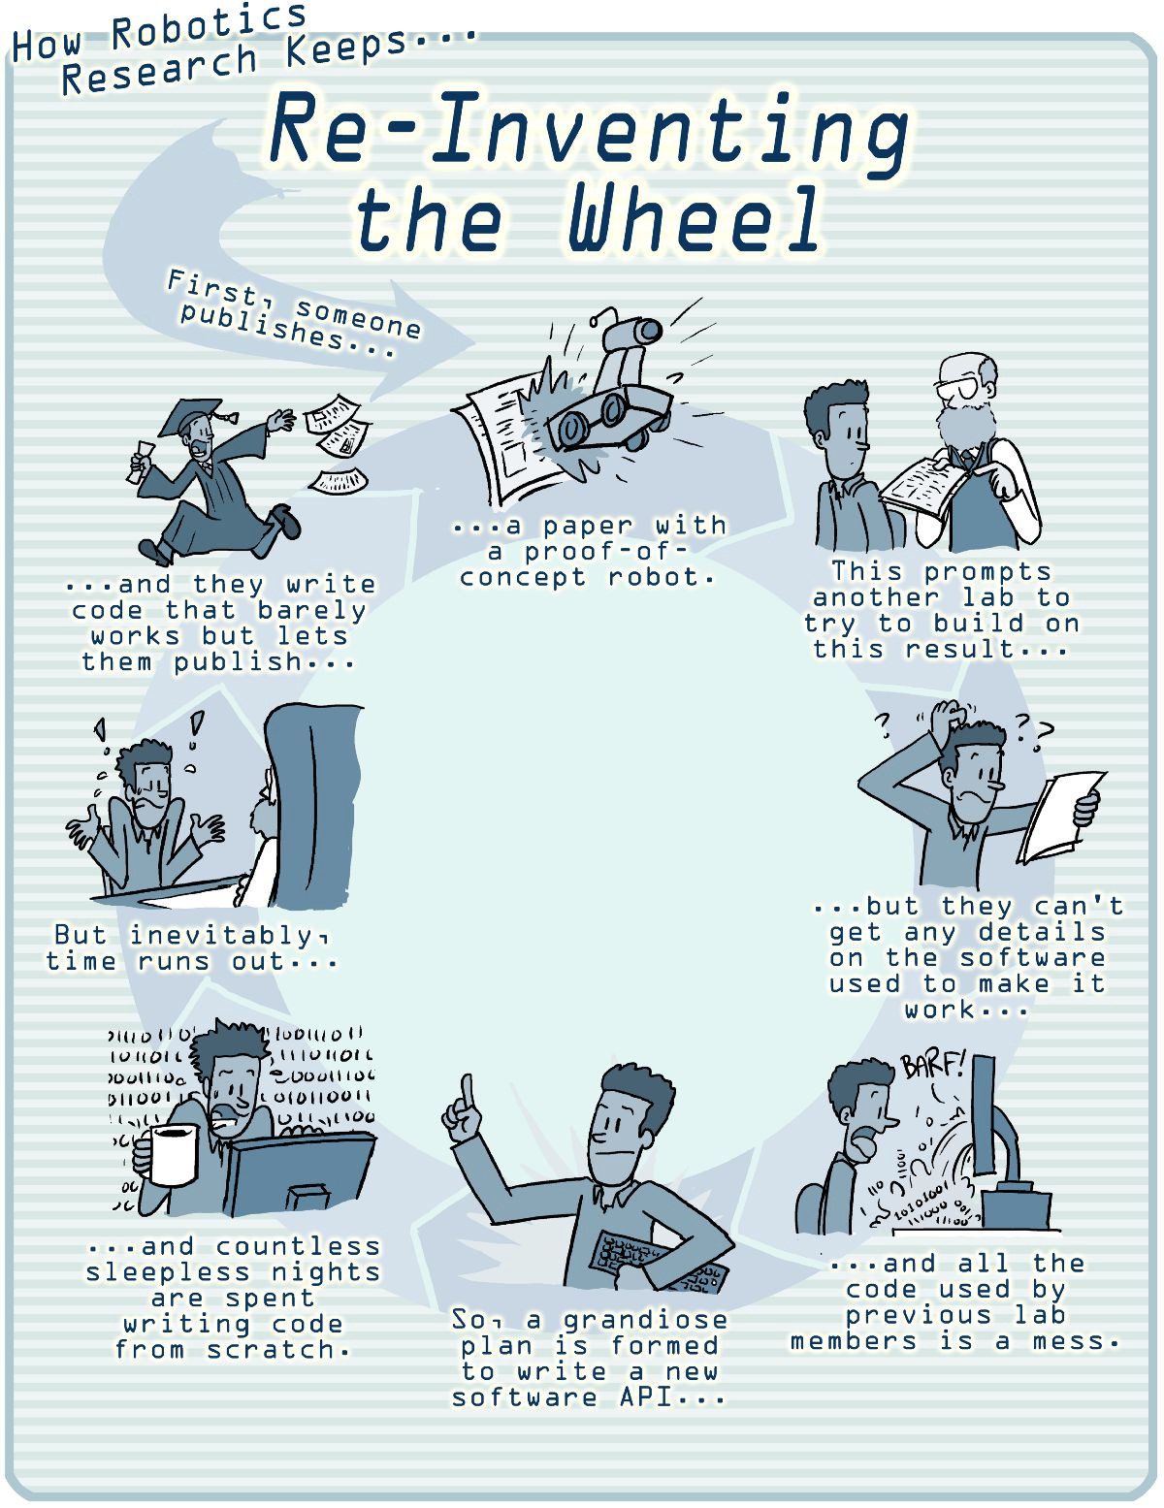

ROS1 컨셉, 특징
ROS 1 컨셉
국제 수준의 로봇 소프트웨어 개발자들의 개발 생태계를 가능하게 한다.
Open Software
ROS 1의 특징
- Process management
- Inter-process communication
- Device drivers
- Visualization tools
- Simulation tools
- GUI tools
- Data logging tools
- Control
- Planning
- Perception
Mapping
Manipulation
Package organization
- Software distribution
- Documentation
Global community

Slide 7
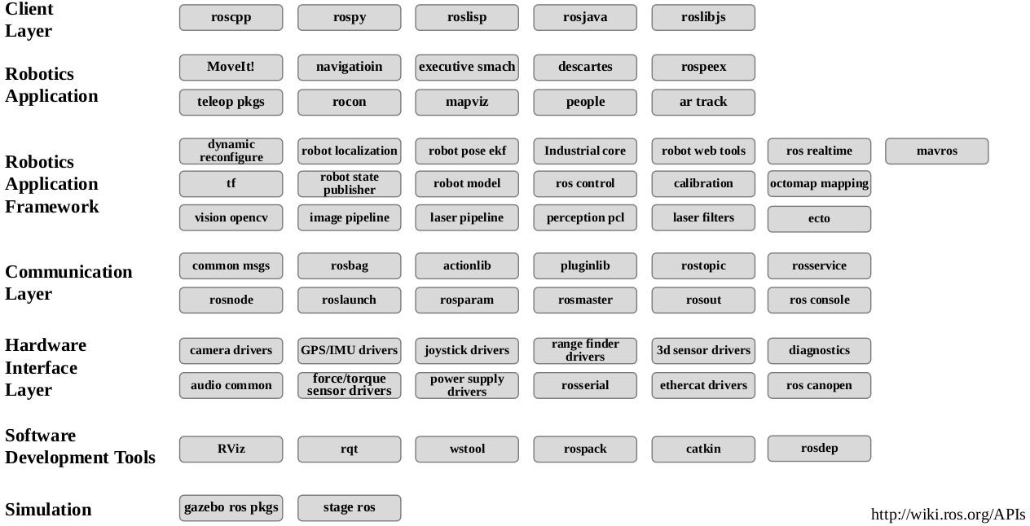
ROS1 컨셉, 특징-API

Slide 8

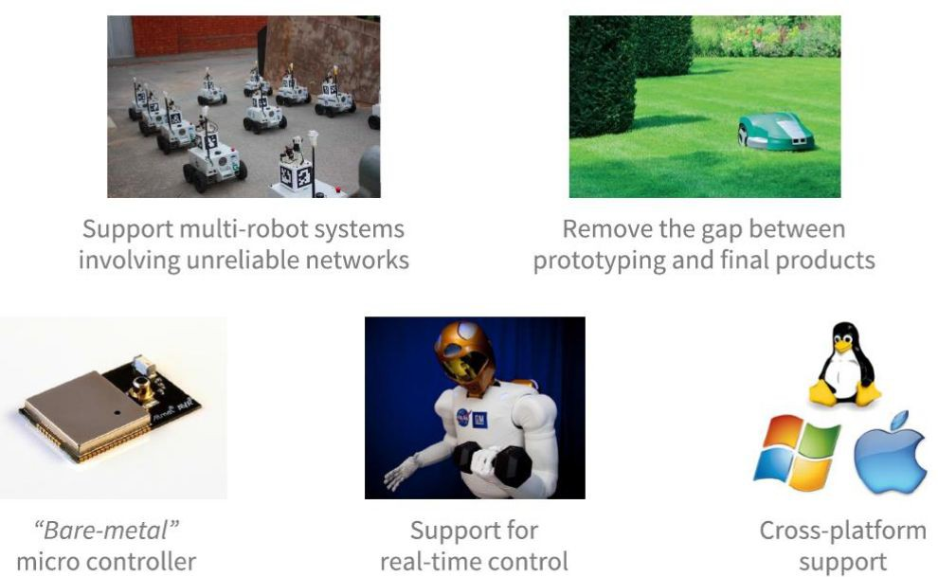




ROS1 의 문제점

Slide 9
ROS1 의 문제점
1. 성능의 문제 – 임베디드 시스템 포팅의 어려움
- 초기 ROS 는 단일로봇 실시간 요구사항이 없는 형태의 개발 환경에서 잘 작동하였는데, 자율주행같은 실시간성이 중요한 문제가 되면서 성능의 한계가 보여졌다.
2. 소프트웨어 이식, 확장의 문제
- 제한적인 개발 플랫폼과 언어의 지원으로 최신 소프트웨어 이식과 확장에 제한적이다.
3. 빌드 시스템, 도구의 개선필요
- 초기의 rosbuild, catkin 은 Cmake 기반이고 python 패키지 관리가 불가능, 단일 워크스페이스만 사용가능했던 문제가 있었다.
4. 보안문제
- 하나의 roscore 를 중심으로 만들어진 ROS1 에 ip, port 등이 노출되면 전체 시스템이 위험에 진다.

Slide 10


Notice: ROSTM and references
●
○
™
●

Slide 11
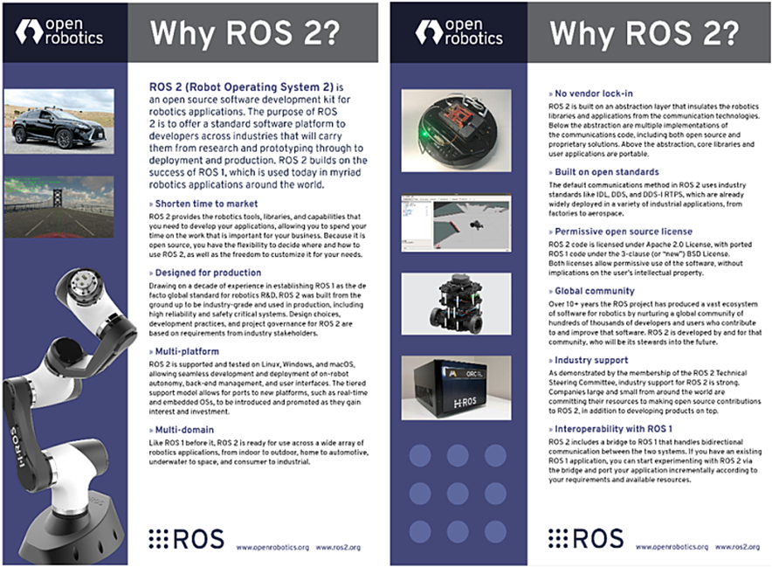
ROS2 의 특징
(1) 시장 출시 시간 단축
(2) 생산을 위한 설계
(3) 멀티 플랫폼
(4) 다중 도메인
(5) 벤더 선택 가능
(6) 공개 표준 기반
(7) 자유 재량 허용 범위가 넓은 오픈소스 라이센스 채택
(8) 글로벌 커뮤니티
(9) 산업 지원
(10) ROS 1과의 상호 운용성 확보

Slide 12
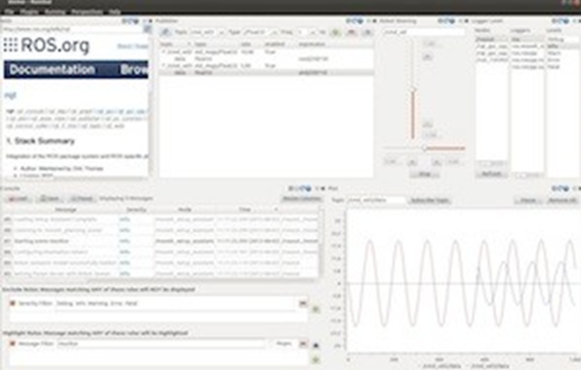
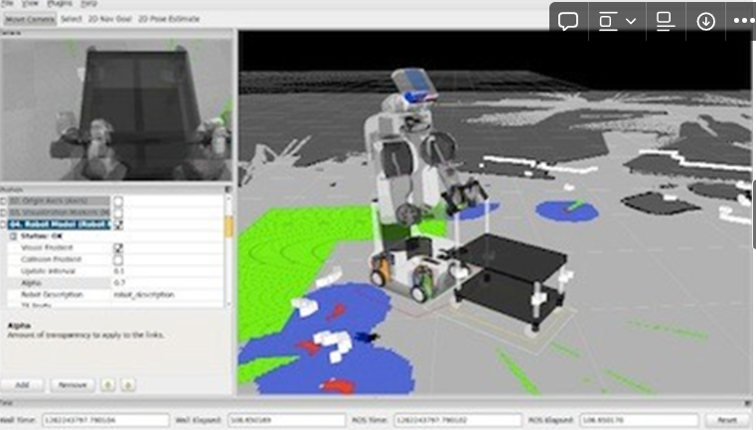
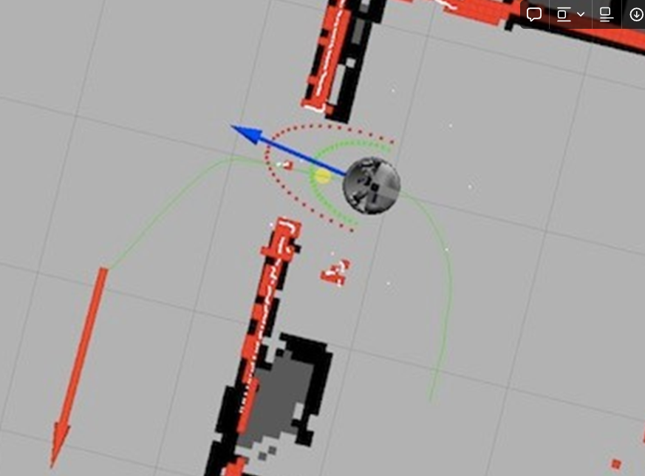
ROS2 개발 도구
1. Command-line Tool ROS는 GUI없이 100% 모든 기능을 사용할 수 있다. 모든 핵심 기능과 도구들은 단순히 Terminal을 통해 액세스 할 수 있다는 장점이 있다. 노드 그룹을 시작하기 위한 명령, Topic/Service 추적, 데이터의 기록 및 재생 등을 명령줄 도구를 통해 사용할 수 있으며 GUI 환경이 필요하다면 rviz와 rqt와 유사한 기능을 활용하면 된다.
2. rviz 아마 ROS를 구글에서 검색하면 가장 많이 나오는 GUI로 Rviz는 다양한 센서 데이터 유형과 URDF로 기술된 로봇의 범용 3차원 시각화 기능을 제공하고 있다.
3. rqt ROS는 로봇의 그래픽 인터페이스를 개발하기 위해 Qt라이브러리 기반의 프레임워크인 rqt를 제공하고 있다. 내장된 rqt 플러그인의 광범위한 라이브러리를 탭, 분할화면 및 기타 레이아웃으로 작성 및 구성하여 사용자 정의 인터페이스를 만들 수 있다.
4. gazebo ROS 환경 상에서 로봇을 표현하는 형식은 URDF (Unified Robot Description Format)로, 로봇의 사물의 길이와 바퀴의 크기에서부터 센서의 위치까지 로봇의 물리적인 속성 정보를 설명하는 XML문서로 구성된다. 이러한 방식으로 정의된 로봇은 tf 라이브러리와 함께 쉽게 사용이 가능하고 3차원 렌더링 및 시뮬레이터 및 모션플래너와 함께 사용이 가능하다.

Slide 13
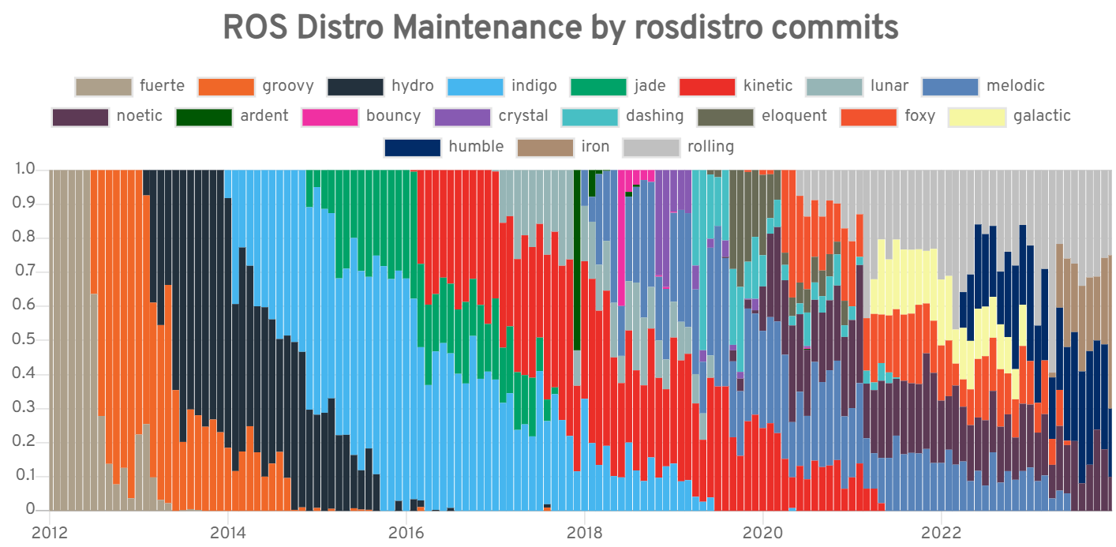
ROS metrics
1)
https://metrics.ros.org/rosdistro_rosdistro.html

Slide 14
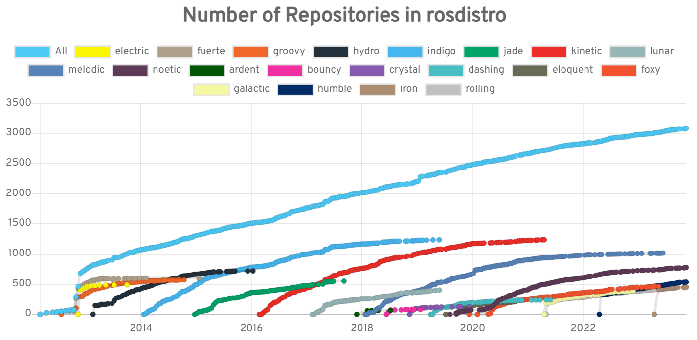
ROS metrics

Slide 15

왜? ‘ROS2’로 가야하는가?
ROS 2
Over 60%

Slide 16
ROS2 Histroy

Slide 17
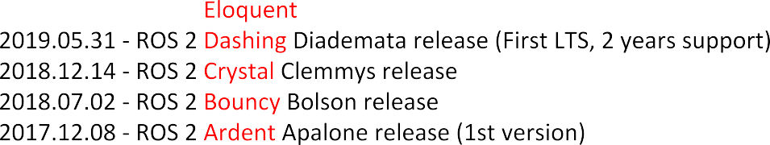










ROS2 Histroy
2023.03.23 – ROS2 Iron Irwini release
2022.03.23 – ROS2 Humble Hawksbill release(LTS, 5+ years support)
2021.03.23 – ROS2 Galactic Geochelone release
A
B
C
D
E

Slide 18
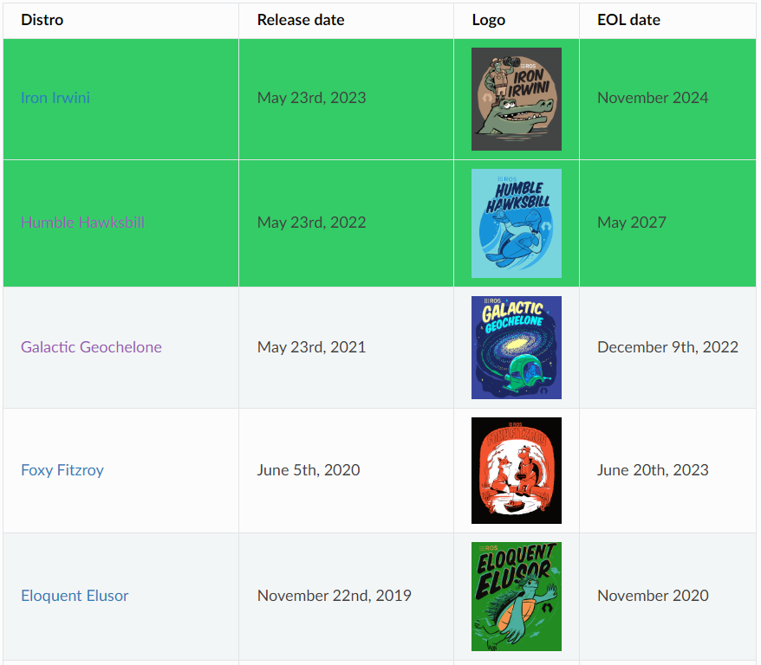
ROS2 버전 리스트

Slide 19

ROS2 개발 동향
●
ROS 2 Dashing Diademata 이후 본격적인 보급 활동 및 실제 적용 로봇 증가
2020
ROS 2 TSC회원 회사들의 본격적인 지원 시작
ROS 2 Technical Steering Committee
●
α
AWS RoboMaker, Microsoft Windows+ROS, Canonical Ubuntu
Intel Robot DevKit and Nav2, LGSVL Simulator, SAMSUNG
Toyota & TRI Robots, ROBOTIS TurtleBot3, Bosch micro-ROS
Tier IV Autoware, Apex.OS
eProsima FastRTPS, ADLink/Eclipse Cyclone DDS
Ecosystem:
Autonomous Driving Companies, Sony aibo
Google Cloud Robotics, Honda RaaS Platform,
Whill, Panasonic HOSPI, Fetch Robotics, Baidu Apollo, ROS-Industrial
Bossanova, Magazino, Clearpath, Pal robotics, NASA, Savioke, etc.

Slide 20
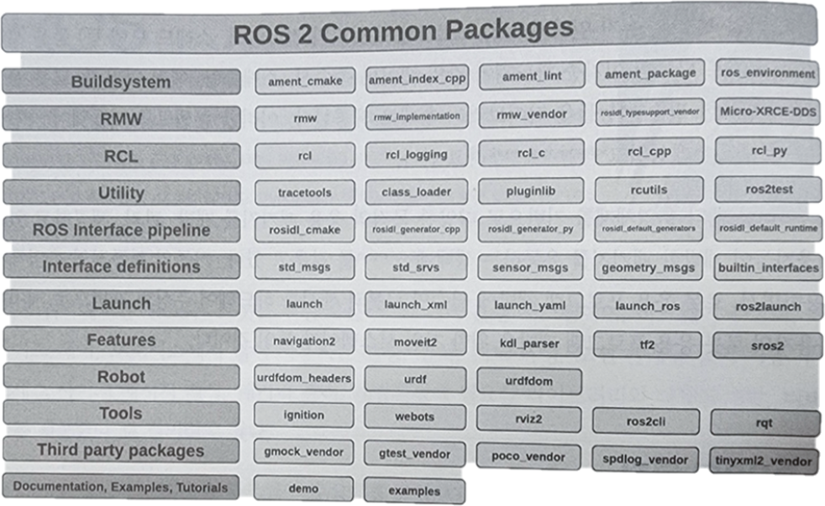
ROS2 컨셉, 특징-API

Slide 21
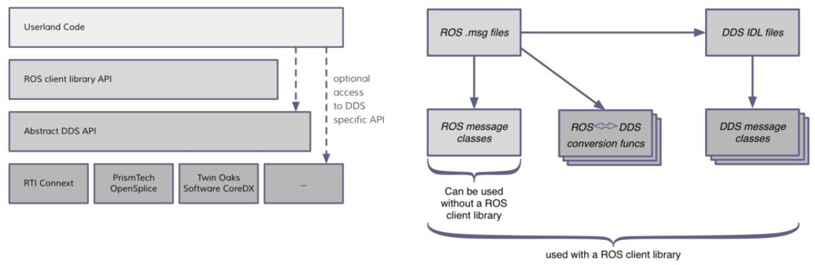
ROS2 중요 컨셉 및 특징

Slide 22
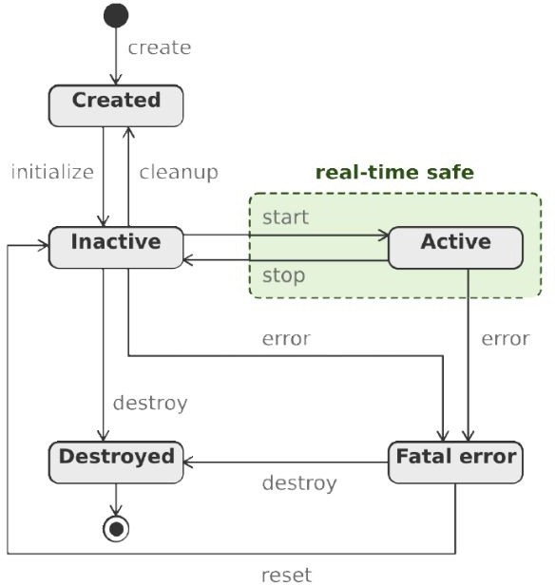
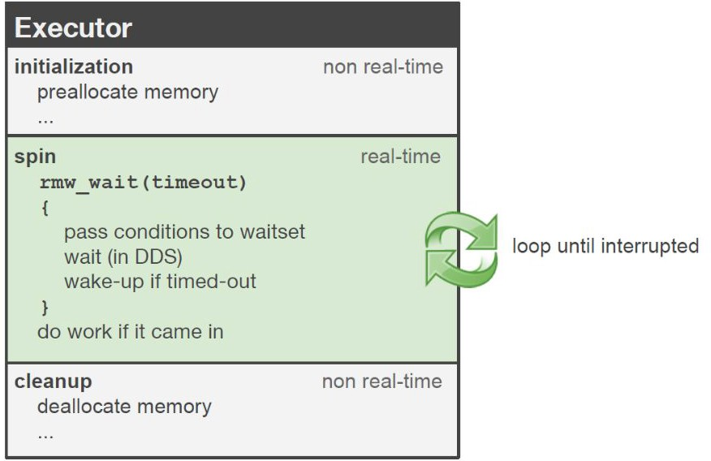
ROS2 중요 컨셉 및 특징
●

Slide 23



ROS2 중요 컨셉 및 특징
Cross-platform support
Linux
macOS
Windows

Slide 24


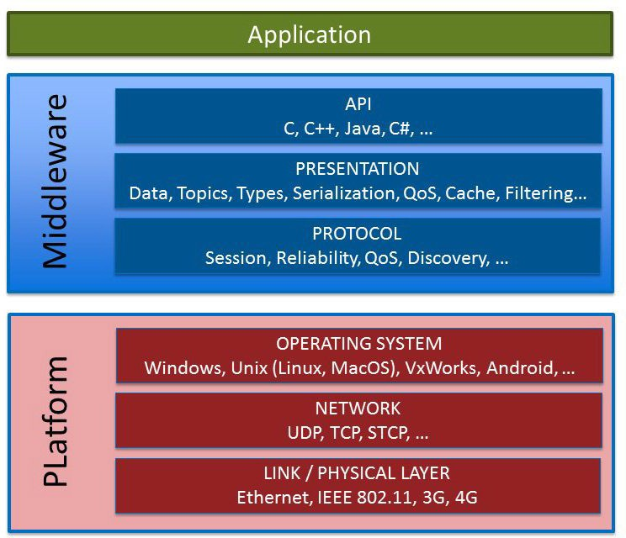

DDS란 무엇인가?
●
○
에서 표준화한
실시간
발간자 구독자
방식 통신 미들웨어

Slide 25
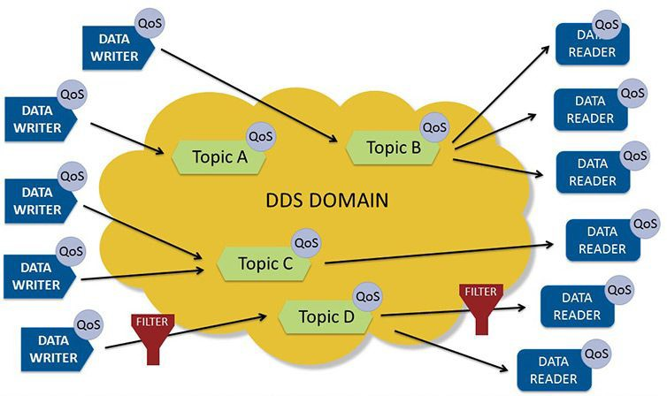
DDS란 무엇인가?
데이터 중심 시스템
- 간단한 데이터 타입 정의
- 모든 메시지는 contextual 정보를 포함
- 어플리케이션은 발행과 구독을 통해 정보 교환
- 모든DDS 도메인은 서로에게 완전히 독립적
- QoS조절을 통한 데이터공유

Slide 26
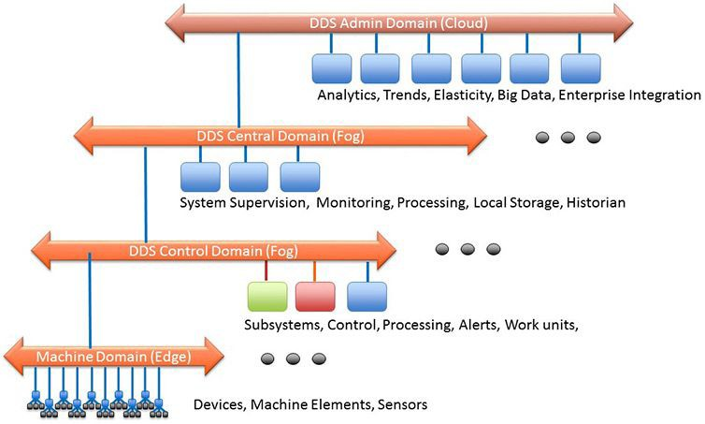
DDS란 무엇인가?
동적검색
DDS 에 의해 자동으로 검색됨
설계나 컴파일에 의해서가 아니어서 진정한 plug and play 가 가능함.
확장 가능한 아키텍쳐
소형장치에서 클라우드 및 초대형 시스템까지 확장가능
매우 빠른 속도의 데이터 전달
수천개의 데이터 개체를 관리함
최고의 가용성과 보안을 제공함.

Slide 27
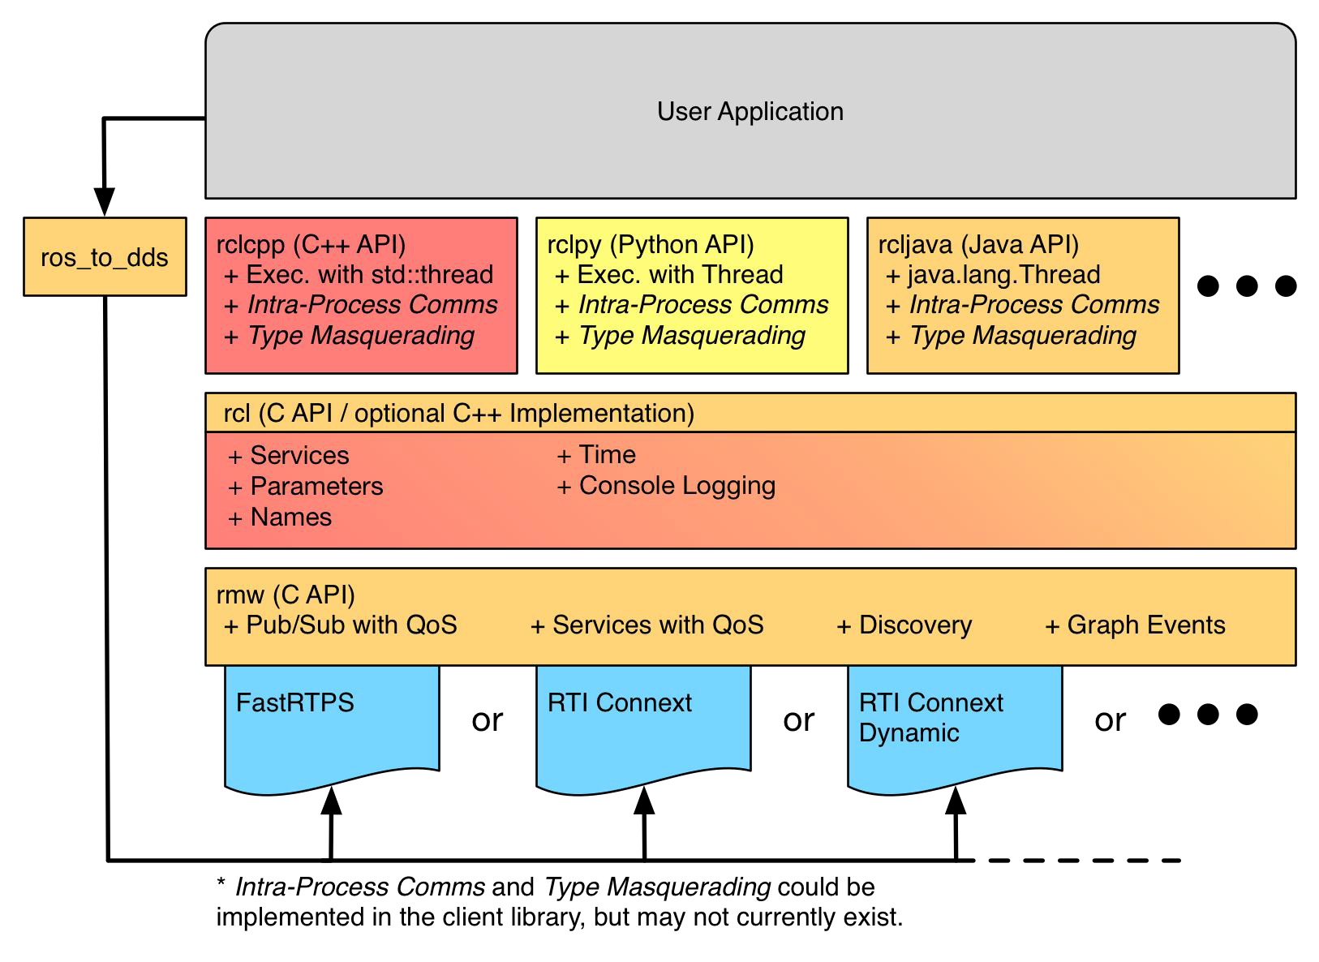
ROS2 에서의 middleware
ROS middleware interface
- 미들웨어 인터페이스의 목적 중 하나는 어떤 DDS 코드도 유저코드 영역에 노출되지 않는 것이다.
+ Gurum DDS
+ Cyclone DDS
+ Opensplice

Slide 28
ROS2 프로그래밍 언어(RCL)
●
User code
사용자를 위한
■
■
■
■
ROS 2 client library API
ROS 2 middleware API
DDS
Vendor A
DDS
Vendor B
DDS
Vendor C

Slide 29
ROS2 프로그래밍 언어(RCL)
●
다양한 언어 호환성
_.Net
CPP
RCL
Node.js
Java
Python
Swift
Obj C
Rust
C#

Slide 30
ROS2 프로그래밍 언어(RCL)
최소 단위의 실행 가능한 프로세스를 가리키는 용어로서 하나의 실행 가능한 프로그램
ROS 에서는 최소한의 실행단위로 프로그램을 나누어 작업하게 된다
각 노드는 메시지 통신으로 데이터를 주고 받는다

Slide 31
ROS2 프로그래밍 언어(RCL)
비동기식 단방향 메시지 송수신 방식
Publisher 와 Subscriber 간의 통신
1:N, N:1, N:N 통신도 가능

Slide 32

ROS2 프로그래밍 언어(RCL)
동기식 양방향 메시지 송수신 방식
Service server와Service client간의 통신
Request/Response

Slide 33

ROS2 프로그래밍 언어(RCL)
비동기식, 동기식 양방향 메시지 송수신 방식
Action server와 Action client간의 통신
Goal/Feedback/Result

Slide 34
Vmware 의 설치
홈페이지에서 무료파일을 다운 받아서 설치한다.

Slide 35
Ubuntu 20.04 설치
교재 참고

Slide 36
Ubuntu 관련 유용한 Tool
Terminator
ROS2 foxy 설치
ROS 개발 툴 설치
ROS 통합개발환경(IDE) 구축 (Vscode)
교재 참고

Slide 37
ROS2 사용방법- 노드
Turtlesim_node 실행하기
ros2 run turtlesim turtlesim_node
remapping 노드 ( 노드 이름 바꾸기)
ros2 run turtlesim turtlesim_node --ros-args --remap __node:=my_turtle
노드 정보 확인하기
Ros2 node info <node_name>

Slide 38

ROS2 사용방법 - 노드
●
○
$ ros2 node list
/turtlesim
/teleop_turtle
○
$ ros2 run turtlesim turtlesim_node node:=my_turtle qt5ct: using qt5ct plugin
[INFO] [1577174724.245458403] : Starting turtlesim with node name /my_turtle
[INFO] [1577174724.249394281] : Spawning turtle [turtle1] at x=[5.544445],
y=[5.544445], theta=[0.000000]

Slide 39
ROS2 사용방법 - 노드
●
○
$ ros2 node info /my_turtle
/my_turtle Subscribers:
/parameter_events: rcl_interfaces/msg/ParameterEvent
/turtle1/cmd_vel: geometry_msgs/msg/Twist Publishers:
/parameter_events: rcl_interfaces/msg/ParameterEvent
/rosout: rcl_interfaces/msg/Log
/turtle1/color_sensor: turtlesim/msg/Color
/turtle1/pose: turtlesim/msg/Pose
/turtle1/rotate_absolute/_action/feedback: turtlesim/action/RotateAbsolute_FeedbackMessage
/turtle1/rotate_absolute/_action/status: action_msgs/msg/GoalStatusArray

Slide 40
ROS2 사용방법 - 노드
●
○
Services:
/clear: std_srvs/srv/Empty
/kill: turtlesim/srv/Kill
/my_turtle/describe_parameters: rcl_interfaces/srv/DescribeParameters
/my_turtle/get_parameter_types: rcl_interfaces/srv/GetParameterTypes
/my_turtle/get_parameters: rcl_interfaces/srv/GetParameters
/my_turtle/list_parameters: rcl_interfaces/srv/ListParameters
/my_turtle/set_parameters: rcl_interfaces/srv/SetParameters
/my_turtle/set_parameters_atomically: rcl_interfaces/srv/SetParametersAtomically
/reset: std_srvs/srv/Empty
/spawn: turtlesim/srv/Spawn
/turtle1/rotate_absolute/_action/cancel_goal: action_msgs/srv/CancelGoal
/turtle1/rotate_absolute/_action/get_result: turtlesim/action/RotateAbsolute_GetResult

Slide 41
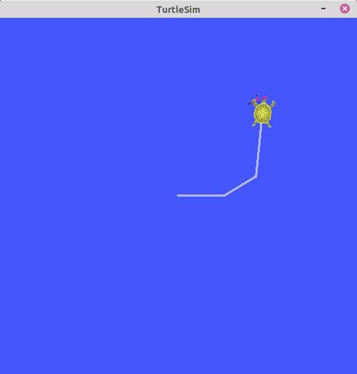
ROS2 사용방법 - 노드
Teleoperation by keyboard
$ ros2 run turtlesim turtle_teleop_key Reading from keyboard
Use arrow keys to move the turtle.
Use G|B|V|C|D|E|R|T keys to rotate to absolute orientations. 'F' to cancel a rotation.
'Q' to quit.

Slide 42

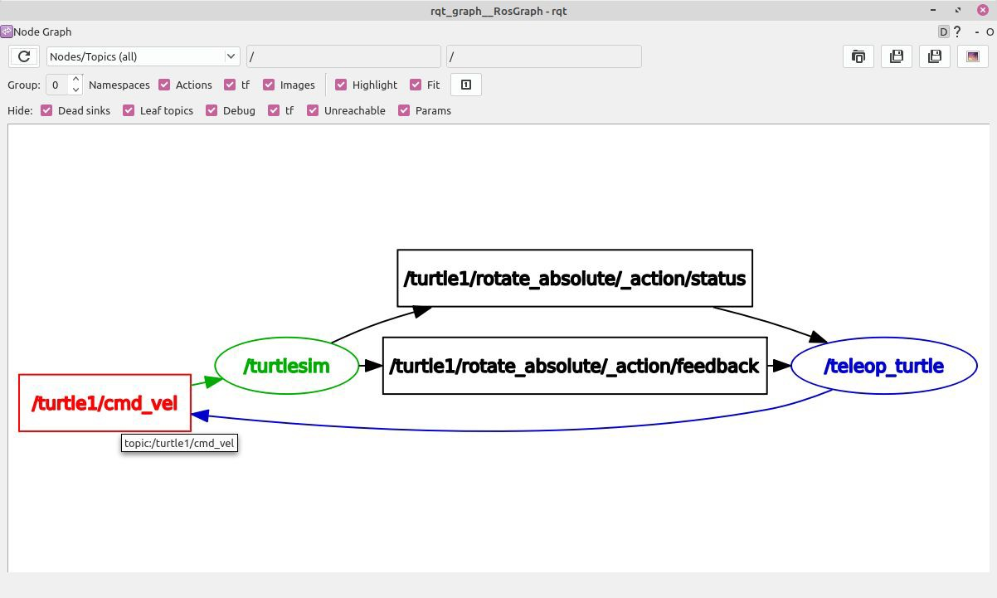
ROS2 사용방법 - rqt_graph
$ rqt_graph

Slide 43

ROS2 사용방법 - 토픽
●
○
$ ros2 topic list -t
/parameter_events [rcl_interfaces/msg/ParameterEvent]
/rosout [rcl_interfaces/msg/Log]
/turtle1/cmd_vel [geometry_msgs/msg/Twist]
/turtle1/color_sensor [turtlesim/msg/Color]
/turtle1/pose [turtlesim/msg/Pose]
○
$ ros2 topic echo /turtle1/pose x: 5.544444561004639
y: 5.544444561004639
theta: 0.0
linear_velocity: 0.0
angular_velocity: 0.0
---

Slide 44
ROS2 사용방법 - 토픽
●
○
$ ros2 topic info /turtle1/pose Topic: /turtle1/pose
Publisher count: 1
Subscriber count: 0
○
$ ros2 topic pub --once /turtle1/cmd_vel geometry_msgs/msg/Twist '{linear: {x: 2.0, y: 0.0, z: 0.0}, angular: {x: 0.0, y: 0.0, z: 1.8}}'
publisher: beginning loop
publishing #1: geometry_msgs.msg.Twist(linear=geometry_msgs.msg.Vector3(x=2.0, y=0.0, z=0.0), angular=geometry_msgs.msg.Vector3(x=0.0, y=0.0, z=1.8))

Slide 45

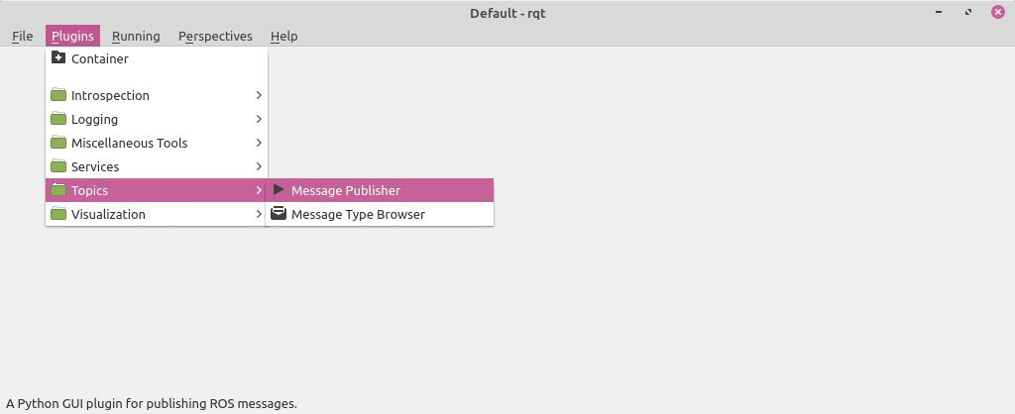
ROS2 사용방법 - 토픽
$ rqt

Slide 46
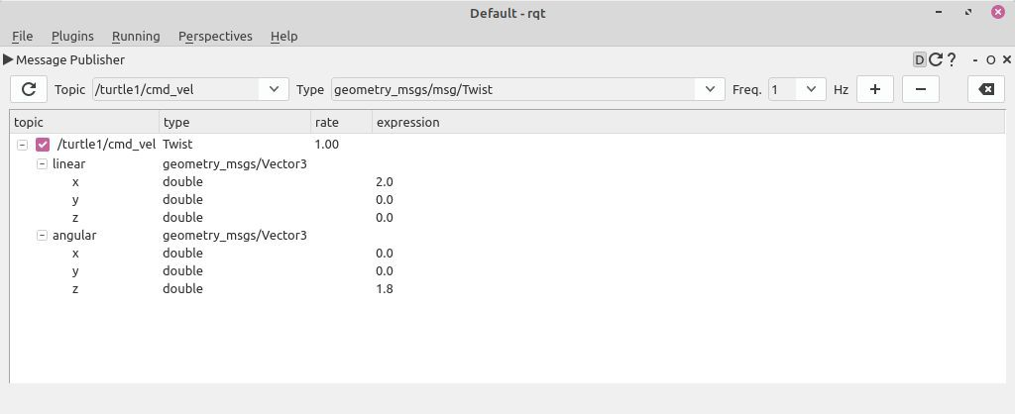
ROS2 사용방법 - 토픽
$ rqt

Slide 47
ROS2 사용방법 - 토픽
●
○
ros2 topic hz /turtle1/pose average rate: 62.775
min: 0.011s max: 0.016s std dev: 0.00067s window: 64 average rate: 62.618
min: 0.011s max: 0.016s std dev: 0.00054s window: 127
○
$ ros2 topic bw /turtle1/pose Subscribed to [/turtle1/pose] average: 1.51KB/s
mean: 0.02KB min: 0.02KB max: 0.02KB window: 62

Slide 48

ROS2 사용방법 - 서비스
●
○
$ ros2 service list -t
/clear [std_srvs/srv/Empty]
/kill [turtlesim/srv/Kill]
/reset [std_srvs/srv/Empty]
/spawn [turtlesim/srv/Spawn]
...
/turtle1/set_pen [turtlesim/srv/SetPen]
/turtle1/teleport_absolute [turtlesim/srv/TeleportAbsolute]
/turtle1/teleport_relative [turtlesim/srv/TeleportRelative]
...

Slide 49
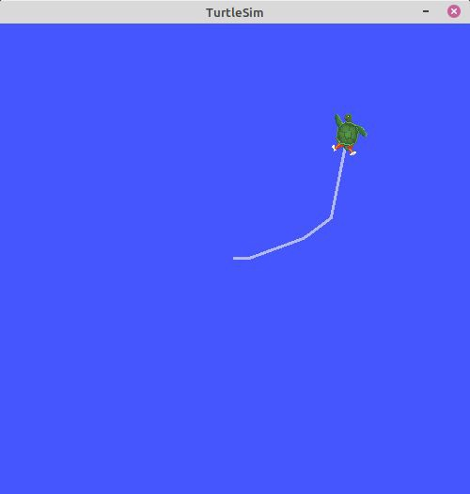
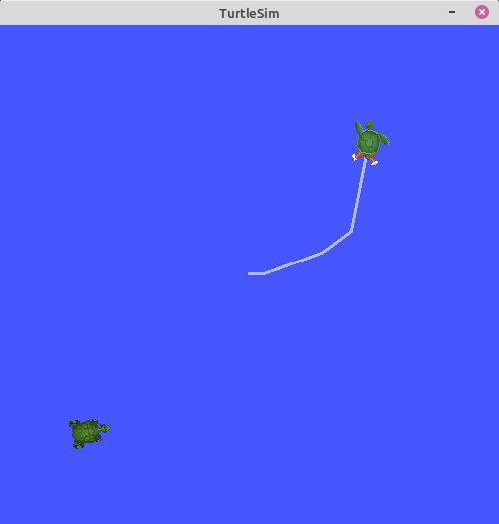
ROS2 사용방법 - 서비스
●
○
$ ros2 service call /spawn turtlesim/srv/Spawn "{x: 2, y: 2, theta: 0.2, name: ''}" waiting for service to become available...
requester: making request: turtlesim.srv.Spawn_Request(x=2.0, y=2.0, theta=0.2, name='')
response: turtlesim.srv.Spawn_Response(name='turtle2')

Slide 50

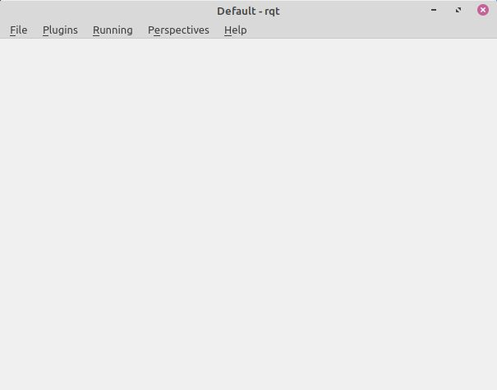
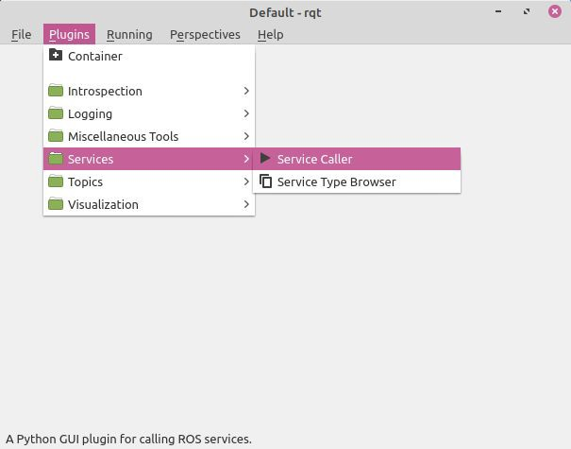
ROS2 사용방법 -서비스
$ rqt

Slide 51
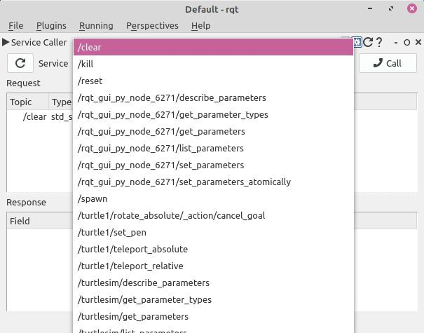
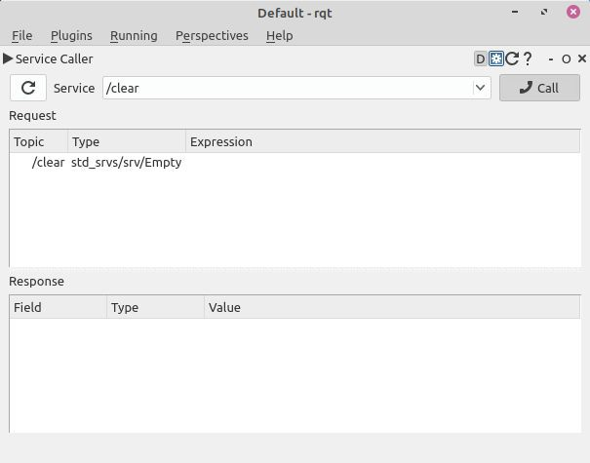
ROS2 사용방법 - 서비스
$ rqt

Slide 52
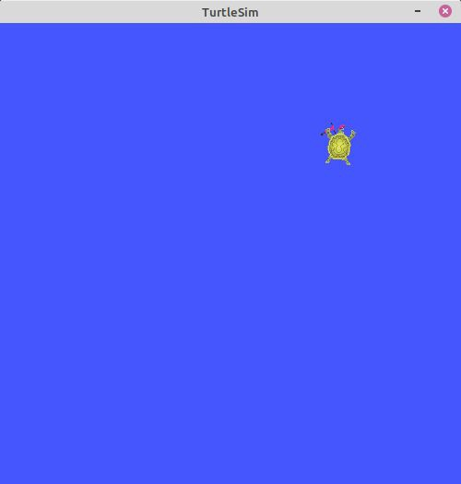
ROS2 사용방법 - 서비스
$ rqt

Slide 53
ROS2 사용방법 - 파라미터
파라미터 리스트 확인
ros2 param list
파라미터 값 확인
ros2 param get <node_name> <parameter_name>
Ex) ros2 param get /turtlesim background_g
파라미터 값 설정
ros2 param set <node_name> <parameter_name> <value>
Ex) ros2 param set /turtlesim background_r 150

Slide 54
ROS2 사용방법 - 파라미터
현재 파라미터 값 파일 저장
ros2 param dump <node_name>
Ex) ros2 param dump /turtlesim
파라미터 파일 값 불러오기
ros2 param load <node_name> <parameter_file>
Ex) ros2 param load /turtlesim ./turtlesim.yaml
노드 실행시 불러오기: ros2 run <package_name> <executable_name> --ros-args --params-file <file_name>
Ex) ros2 run turtlesim turtlesim_node --ros-args --params-file ./turtlesim.yaml

Slide 55
ROS2 사용방법 - 액션
액션 리스트 확인
ros2 action list
액션 골 지정
ros2 action send_goal <action_name> <action_type> <values>

Slide 56
[실습]
1. ros2 node info를 동해서 노드의 정보를 확인하자.
2. ros2 topic pub -- rate 1 /turtle1/cmd_vel geometry_msgs/msg/Twist “{linear: {x:2.0, y:0.0 z:0.0},
angular: {x: 0.0, y: 0.0, z:1.8}}” 을 활용하여 다양한 움직임을 만들어 보자.
3. ros2 topic echo /cmd_vel 을 통해서 topic 의 내용을 확인해 보자.
4. RQT 로 노드와 토픽이 어떻게 연결되어 있는지 확인해 보자.
5. RQT 의 topic monitor 를 통해서 topic 의 이름과 타입을 확인해 보고 주고 받는 메시지를 확인해 보자.

Slide 57
ROS2 관련 자료 모음

